Slide 1




MPCC
呼叫中心介绍

Slide 2
目录
01
产品架构
CONTENTS
02
产品优势
03
功能界面展示
04
场景小览
05
调研、实施、售后

Slide 3
PART ONE
P
A
R
T
O
N
E
产品架构

Slide 4
核心系统架构
WebSocket：座席的操作接口，如签入、签出、点击呼叫、转满意度、转接、三方、来去电弹屏等。
WebRTC：通过浏览器实现接打电话功能。
HTTP/RESTful：自动外接接口、管理接口、话单推送等。
WEB后台：提供企业自助服务及企业管理。
WebSocket
座席接口
WebRTC
软电话
HTTP/RESTful API
管理接口/话单推送
WEB Portal
企业自助及管理后台
应用层
CTI：座席的策略控制中心，负责座席状态、事件、预测外呼策略等。
ACD：提供呼叫中心电话自动分配策略、座席录音等功能。
RabbitMQ/CCHander：负责生成呼叫中心话单。
CTI策略中心
ACD排队机制
RabbitMQ/CCHander
话单处理
CTI层
IVR/Conference/Centrex
Policy：通信层面的控制中心，负责注册策略、线路、号码转换策略、路由策略等。
Proxy：负责用户注册接入与信令处理，并接收上层策略服务器的指令，完成相应的业务应用。
AAA Radius：负责企业帐户计费。
MediaServer/Plivo/PLService：提供IVR语音导航、会议室、虚拟总机等媒体服务。
Policy
呼叫控制
Proxy
注册代理
AAA Radius
计费
Media Server
通信层
Plivo
PLService

Slide 5


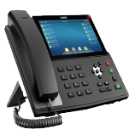



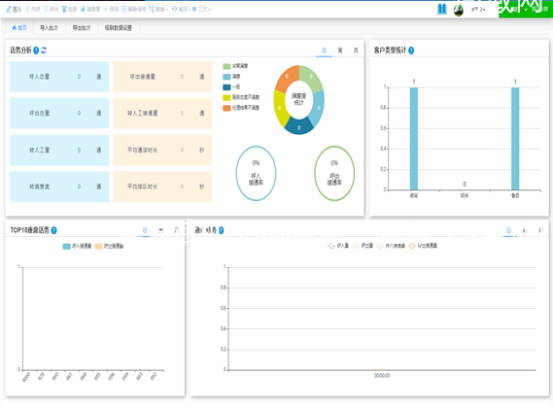
方案架构
SIP/IMS
中继网关 数字网关
接入层
核心层
CTI IVR CRM DB WEB
短信 邮件
Policy Policy ASR TTS
公众号 小程序 在线客服
终端层
IP话机 WebRTC APP 模拟话机 软电话

Slide 6





方案拓扑图
总部机房
（阿里云）
远程座席N
路由控制平台
移动座席
CRM服务器第三方
局域网
局域网
座席(软电话）
IVR
媒体服务器1
IVR
媒体服务器2
CTI
媒体服务器1
CTI
媒体服务器2
AI 座席
本地座席
远程座席
局域网
局域网
座席话机 CRM座席 座席（软电话） 移动座席 AI 座席
座席话机 CRM座席 座席（软电话） 移动座席 AI 座席

Slide 7
系统特色
系统特色
高可靠、高扩展
AI集成
  低故障率，平滑扩展
  媒体代理双轨录音方式
  模块化冗余备份、负载均衡与集群服务
  知识库系统
  TTS\ASR语音识别集成
富媒体、全渠道
业务系统融合
  微信、APP、小程序、WEB交互
  全渠道、混合坐席、统一排队
  音频、文字、图像、视频等富媒体
IVR定制高效
方便运营管理
  自带CRT功能
  丰富的SDK和API接口
  图形化流程定制
  云端TTS服务
  智能IVR
  丰富报表，大屏监控
  多租户、计费模块

Slide 8
PART THREE
P
A
R
T
T
W
O
产品优势

Slide 9

全渠道、一号对外、一人对外
所有接入渠道
通过呼叫系统平台
ACD统一排队
电话
微信
全媒体统一接入
Unified access
全方位统一服务
All round service
APP
WEB
邮件
视频

Slide 10
稳定性
运营级
电信运营级架构，采用热备方案
大容量
运营平台具有大容量的特性
高并发
高并发，分布式系统架构设计

Slide 11
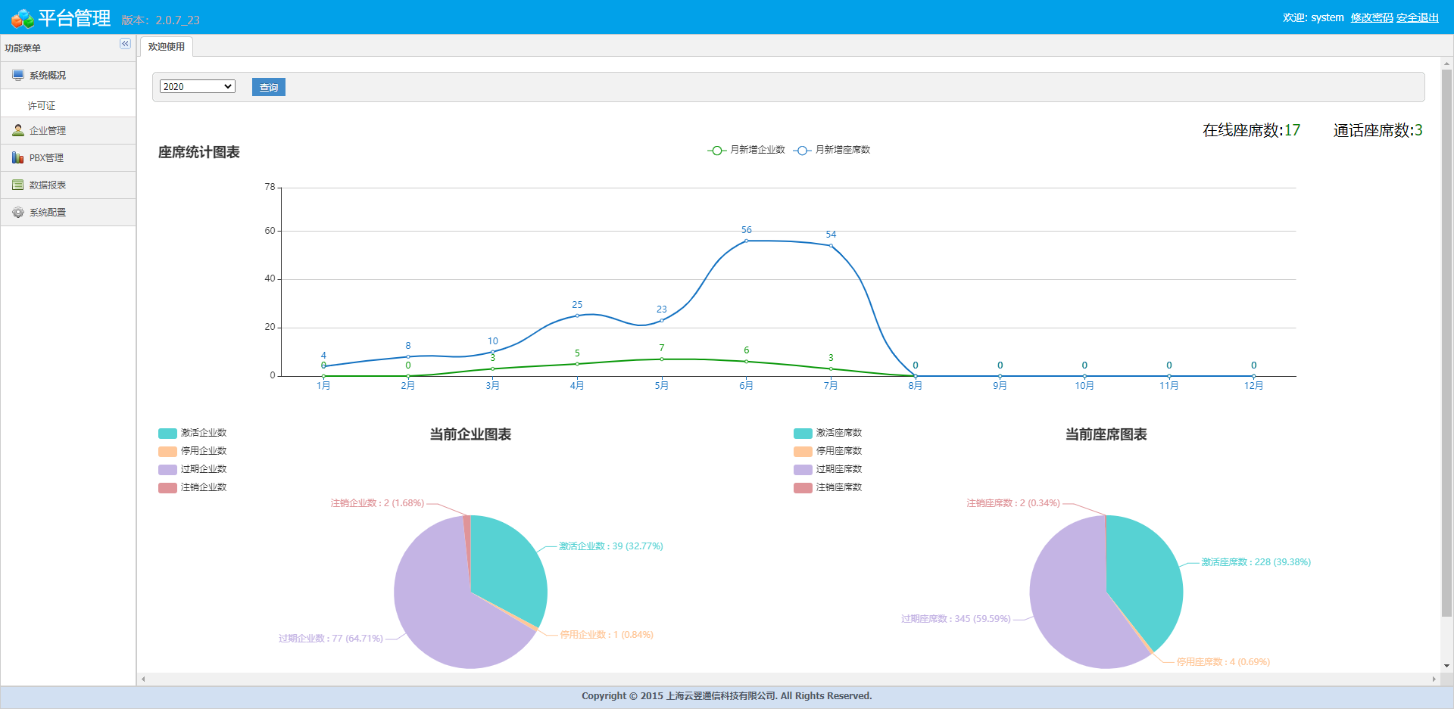
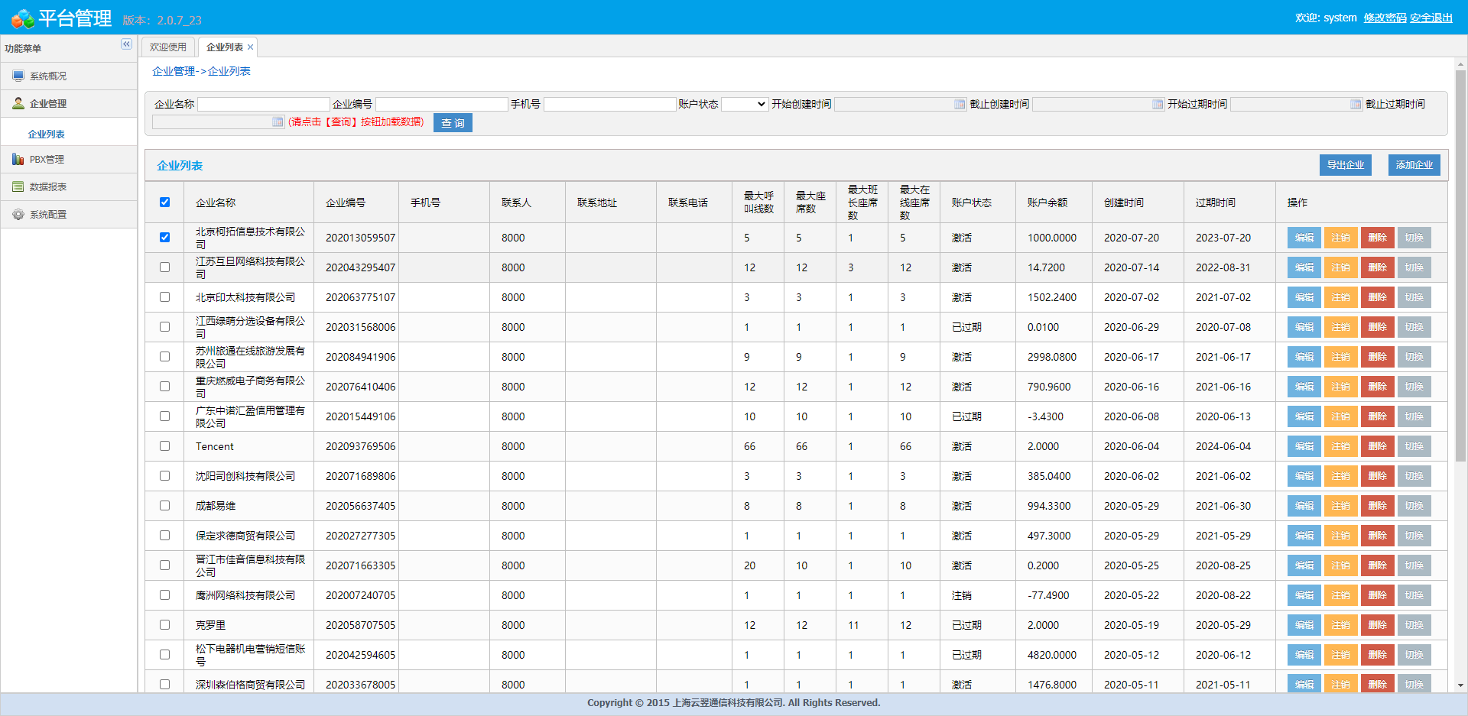
多企业运营平台，独立计费
多企业运营
针对拥有分支机构的集团企业，可对各分支机构统一管理、分配、决策、监督。各分支机构独立运营，互不影响，又可实现内部免费互拨。
独立计费
各分支机构可单独计费、结算，方便与线路商核对账单。

Slide 12
接口API、SDK
API：对接集成第三方CRM业务系统，并提供个性化的定制服务，整合联络中心与自有服务
文件名 | 功能列表 | 功能说明 | 备注
MPCC管理接口 | 员工签入 | 员工座席签入 | 认证方式: IP白名单认证（优先）； 通过base64加密认证（企业编号:员工工号:员工登录密码）
 | 员工签出 | 员工座席签出
 | 获取员工状态 | 显示当前员工座席状态
 | 获取企业热线号码 | 显示当前企业所有热线号码
MPCC外呼接口 | 点击呼叫 | 系统先呼员工座席；然后呼客户
MPCC话单推送接口 | 话单推送 | 向指定地址推送话单信息并可下载录音
 | 录音文件下载
MPCC座席接口集成文档 | 接口方法列表 | 接口参数说明
 | 事件列表 | 系统推送消息
 | 座席Demo集成 | 1.座席签入流程； 2.座席外呼流程； 3.座席呼入流程； 4.WebRTC软电话
SDK：Android、iOS SDK主要通过SIP协议和各产品集成，提供软电话的功能。
微信公众号、微信小程序/H5：与呼叫中心集成实现多渠道在线客服、工单功能，

Slide 13
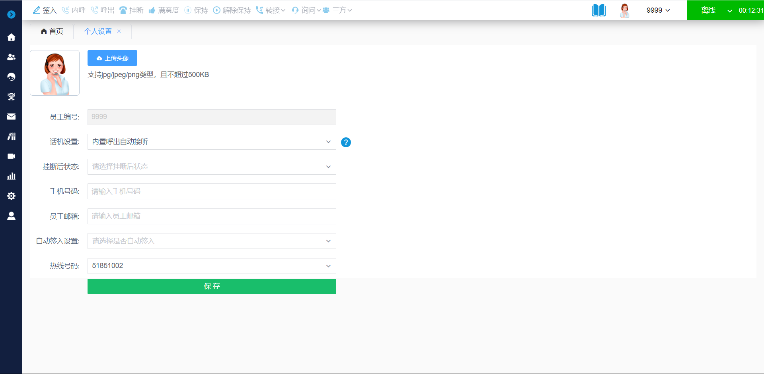
WebRTC
浏览器直接进行打电话
个人设置可设置自动重连、自动签入。
自动接听，手动接听

Slide 14
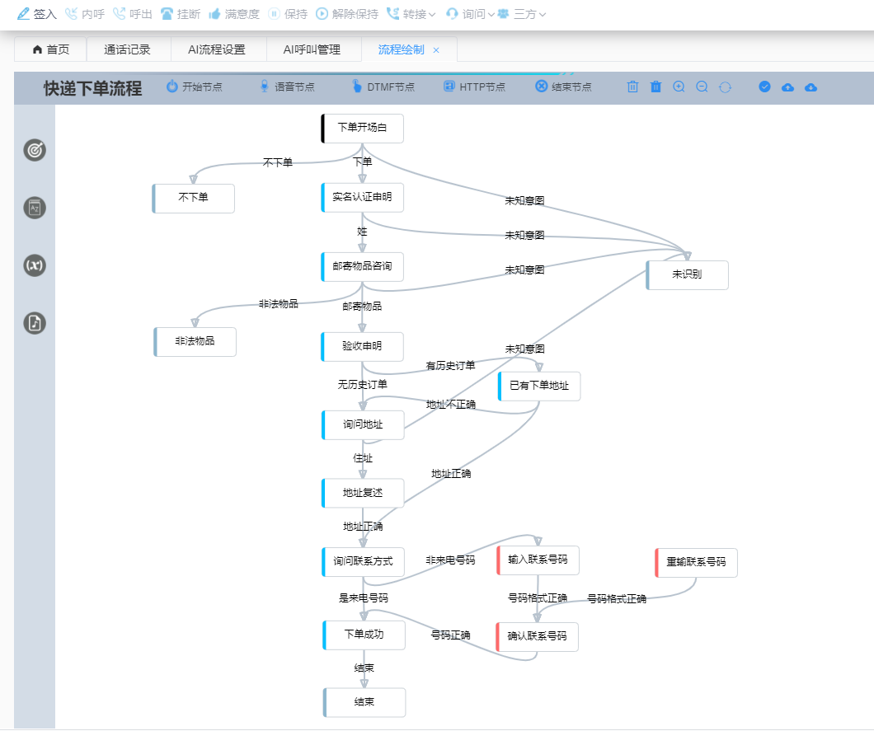
AI智能回访
意图识别
包括语音识别和条件识别
模型匹配（语义理解）
将知识库中的扩展问和同义词上传至阿里云智能语义理解平台（通过文本相识度接口调用创建、上传、修改、删除）
根据文本相识度接口调用获取模型预测结果，将返回的结果和意图进行匹配，得到对应的意图。
正则表达式匹配（关键词匹配）
例如：(公司|你们)在哪[里边]?(上班)?
可以覆盖“公司在哪、公司在哪里、公司在哪边、公司在哪上班、公司在哪里上班、公司在哪边上班、你们在哪、你们在哪里、你们在哪边、你们在哪上班、你们在哪里上班、你们在哪边上班”
条件匹配
可以设置匹配条件
采集数据
根据定义的规则收集信息。
规则如：姓氏，省市名称，物品名称

Slide 15
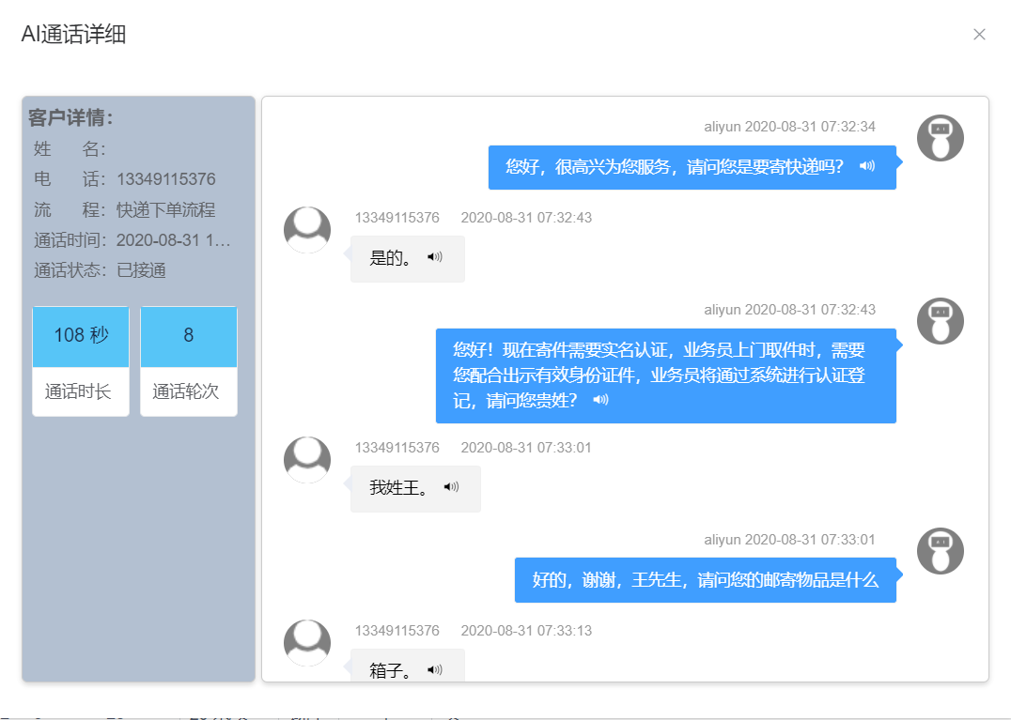
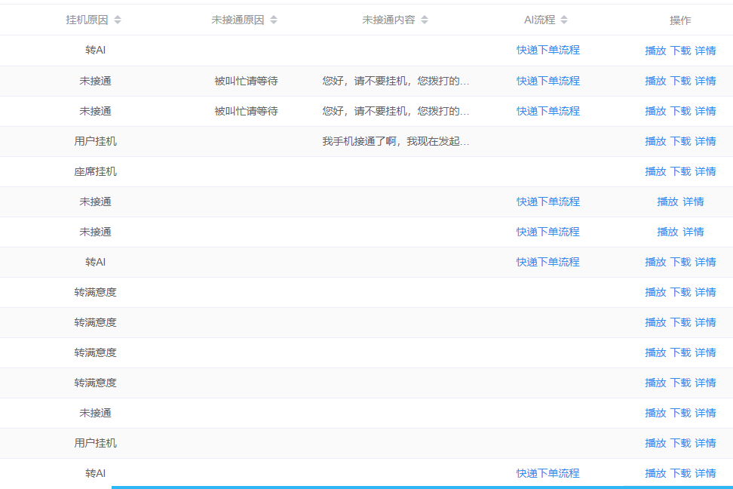
AI智能回访
AI通话详情页面显示机器人对话详情，通过人工分析，可以深度解读客户需求及机器人设置缺陷；
未接通原因，未接通内容
通过未接通原因了解机器人呼叫失败的具体原因，以方便快速定位问题点。

Slide 16
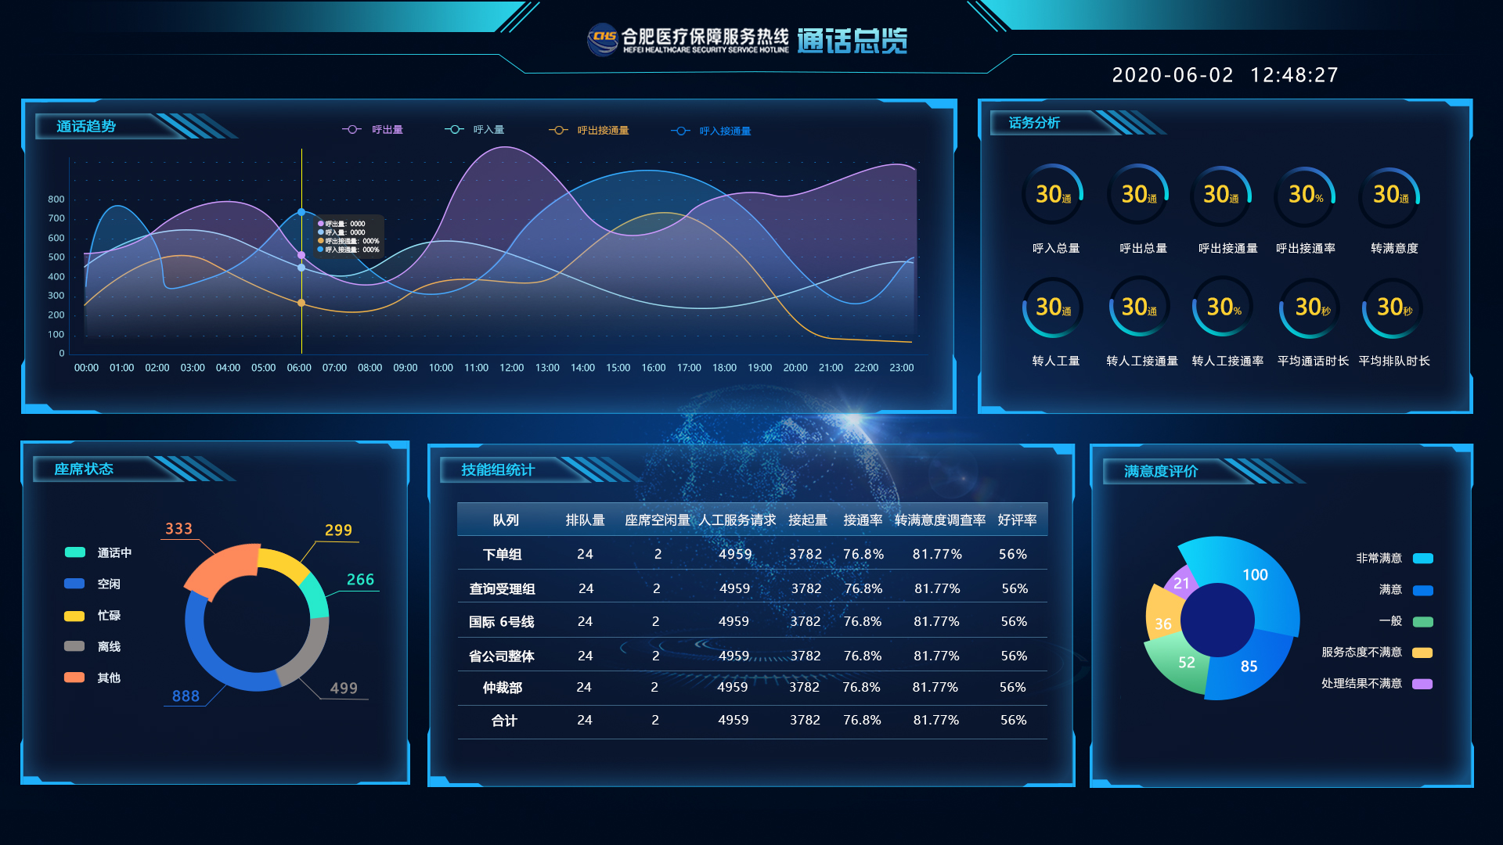
大屏展示

Slide 17
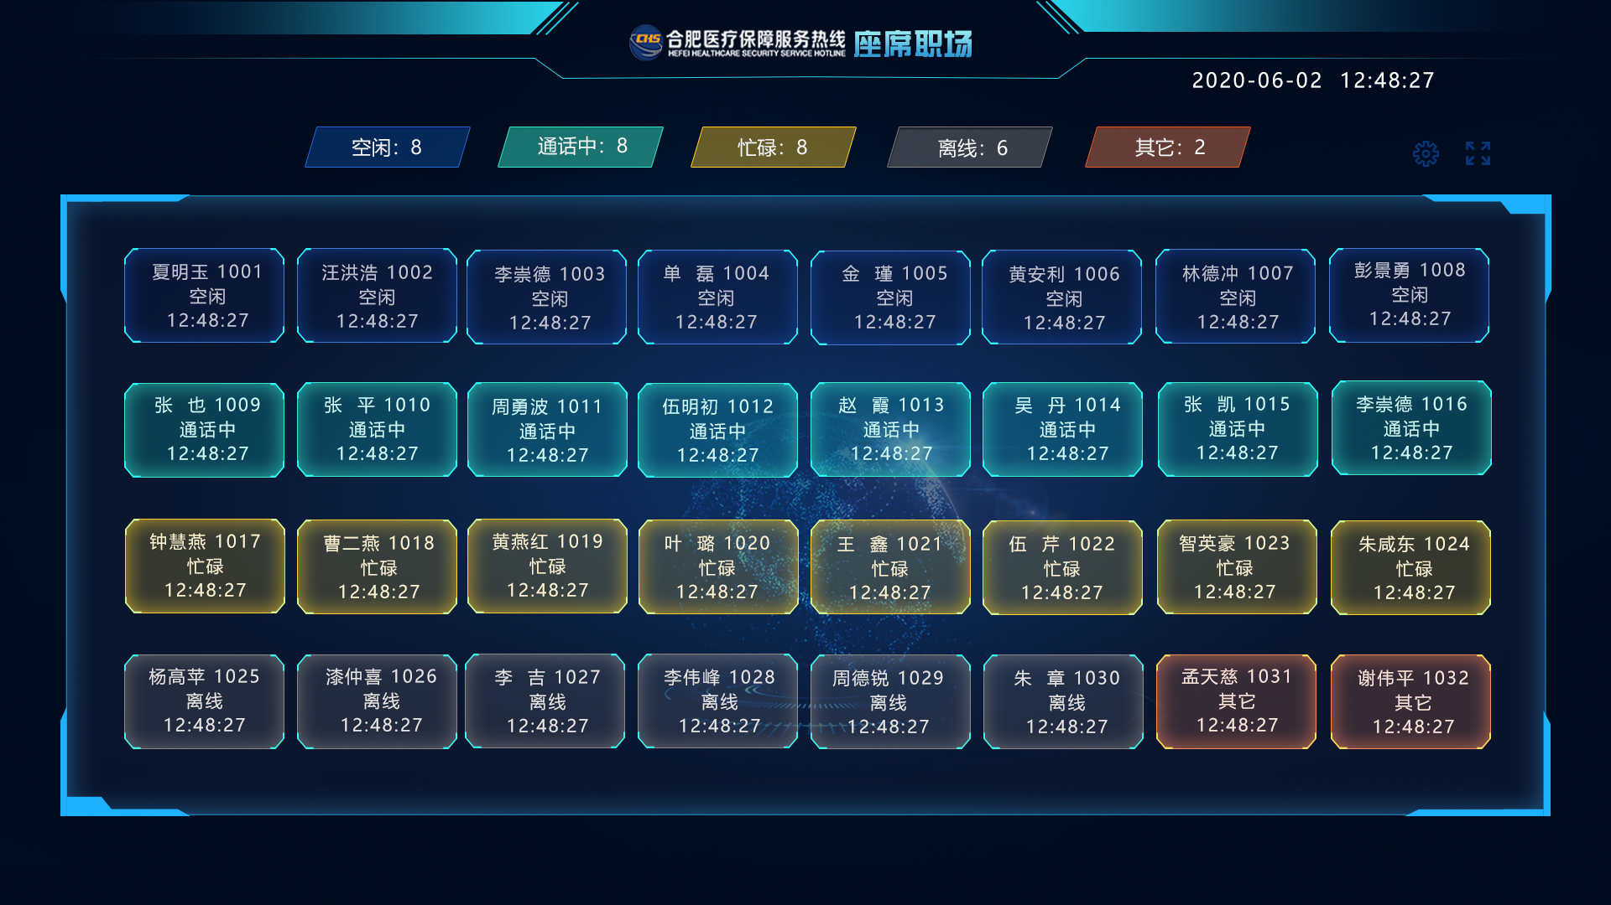
大屏展示

Slide 18
PART FOUR
A
R
T
H
R
E
P
T
E
功能界面展示

Slide 19
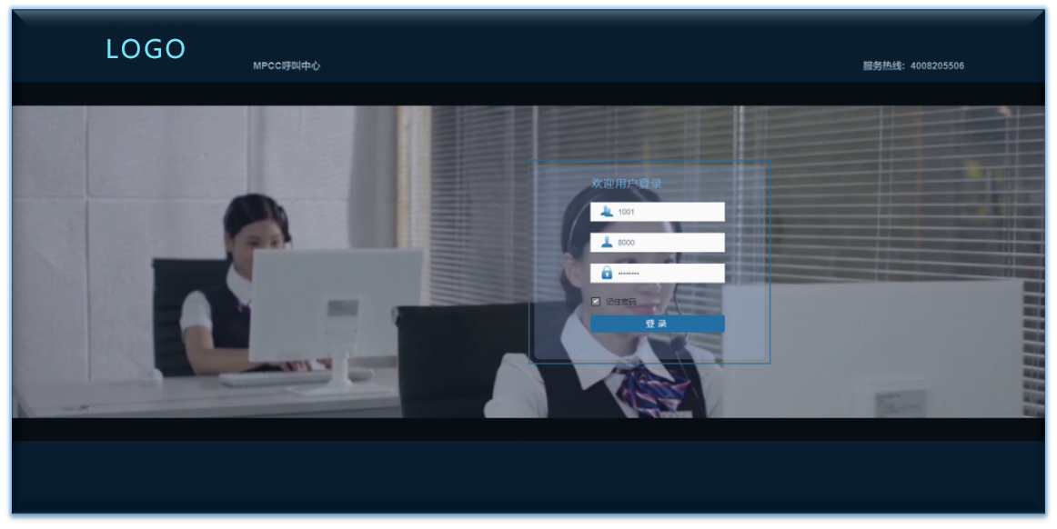
登录界面

Slide 20
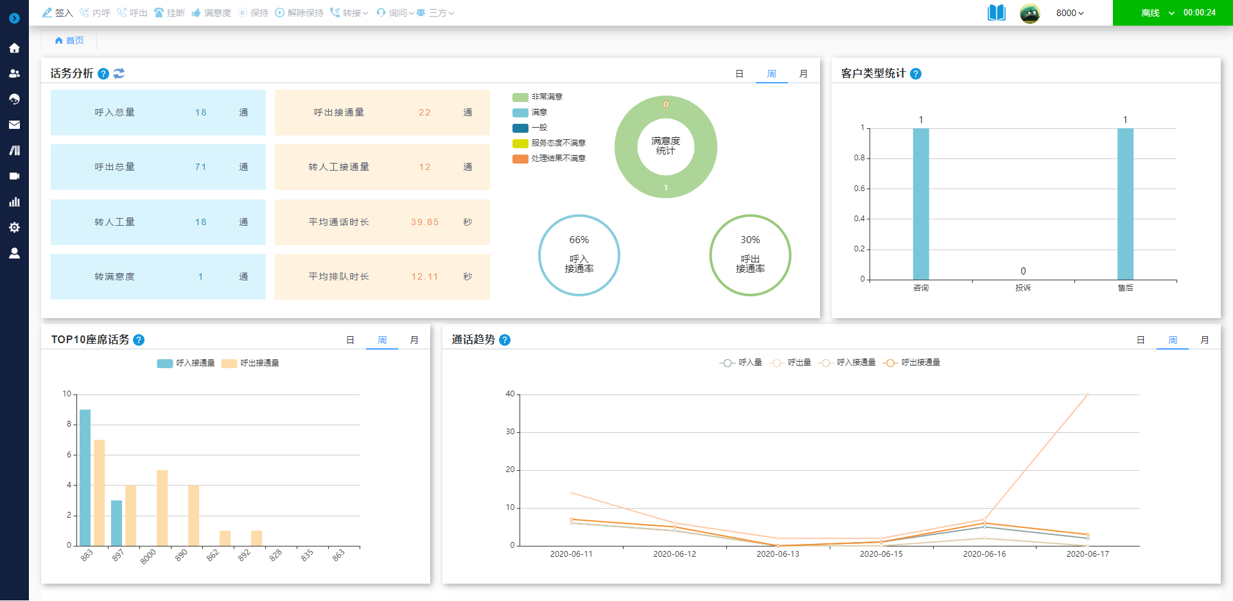
首页

Slide 21
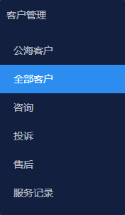
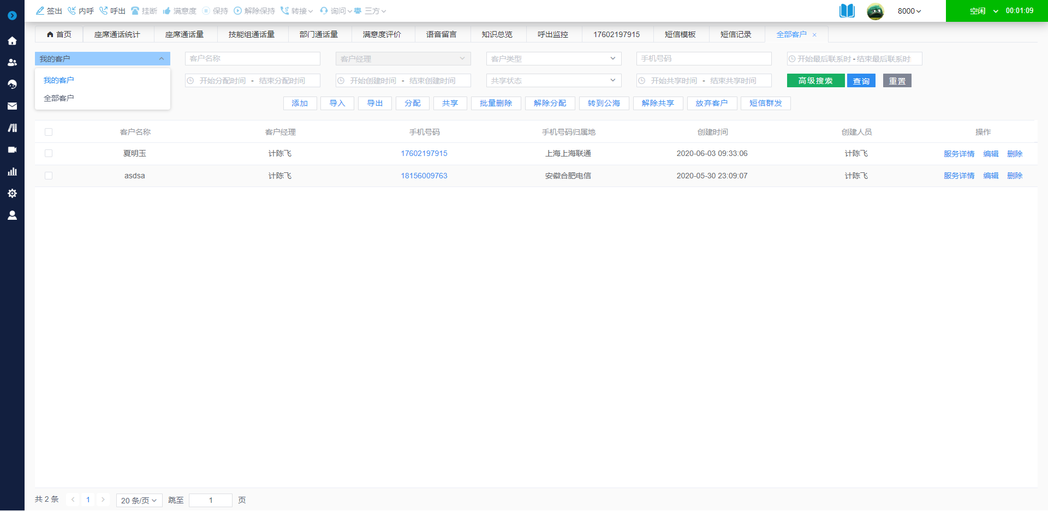
客户管理

Slide 22
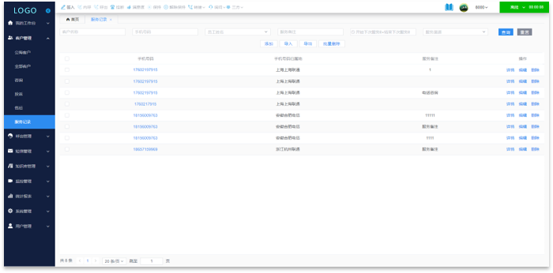
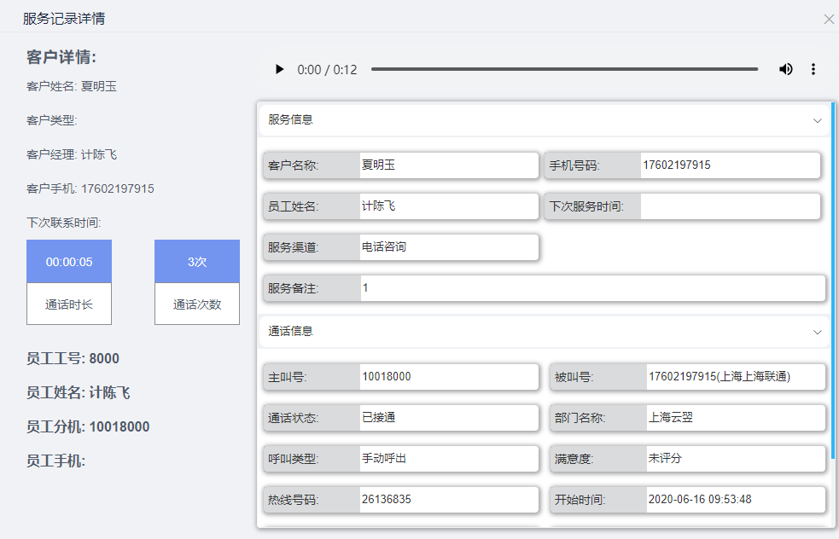
服务记录
服务列表灵活自定义
服务列表详情关联录音、一目了然

Slide 23
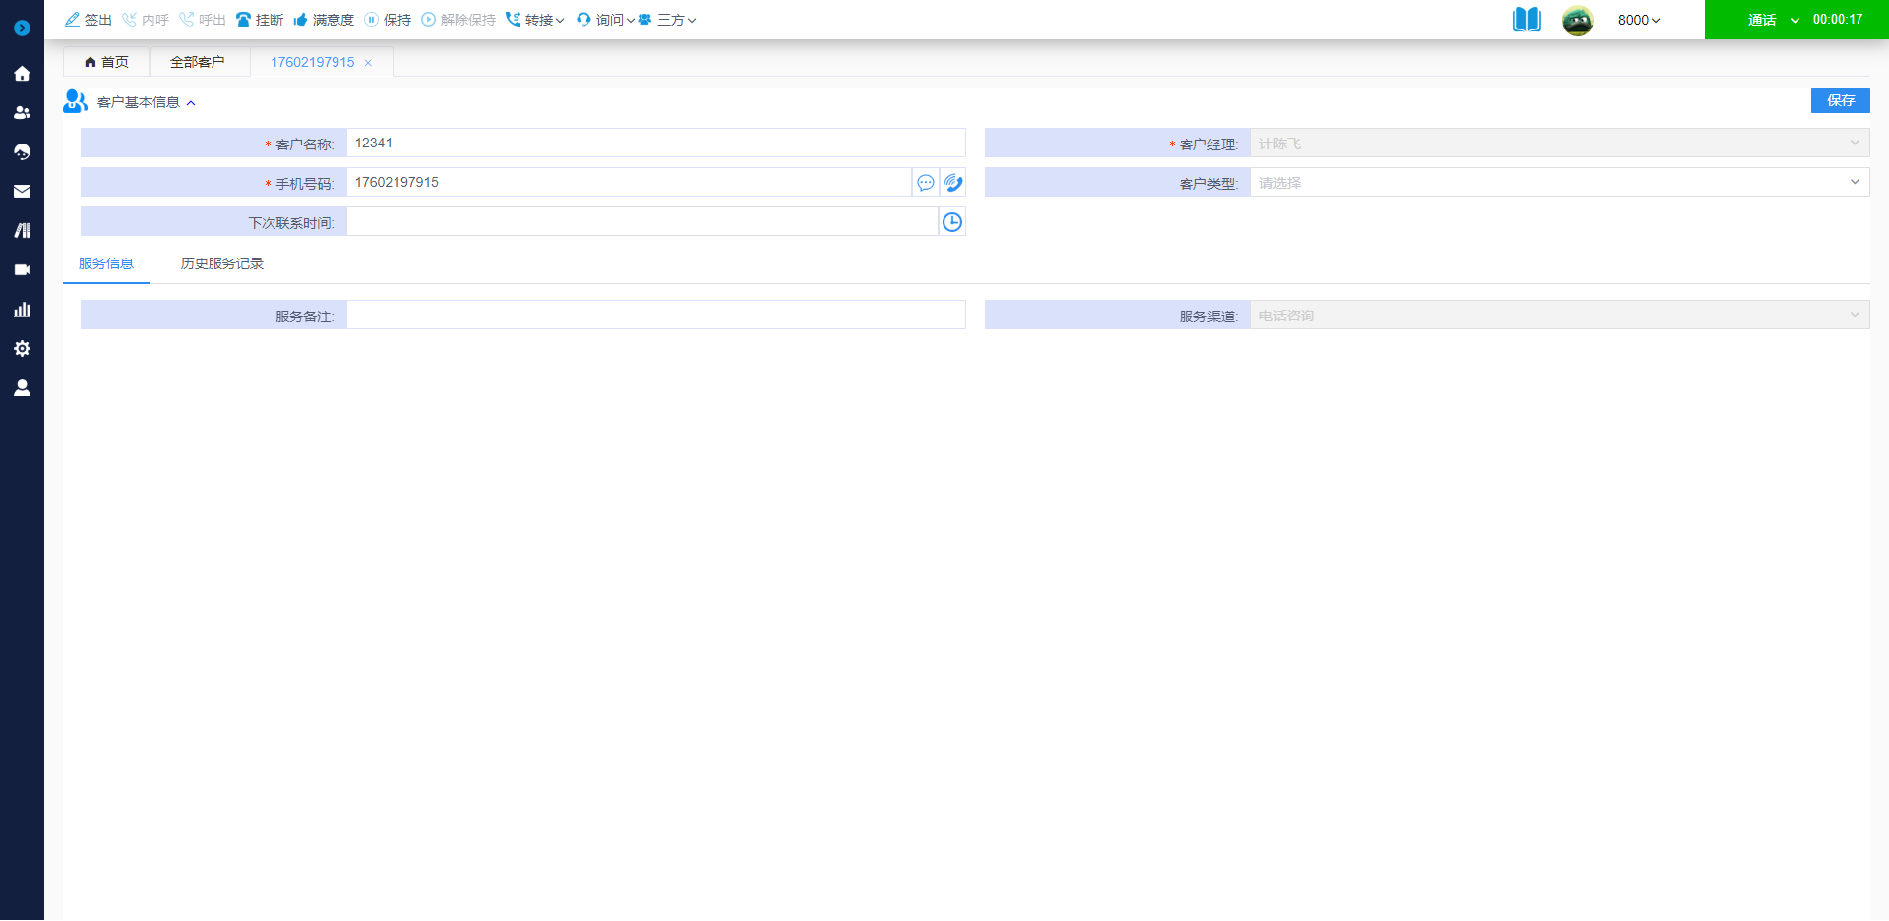
来去电弹屏
来去电支持第三方弹屏（弹第三方业务系统）
客户基本信息、服务信息支持自定义，并影藏不常用字段

Slide 24
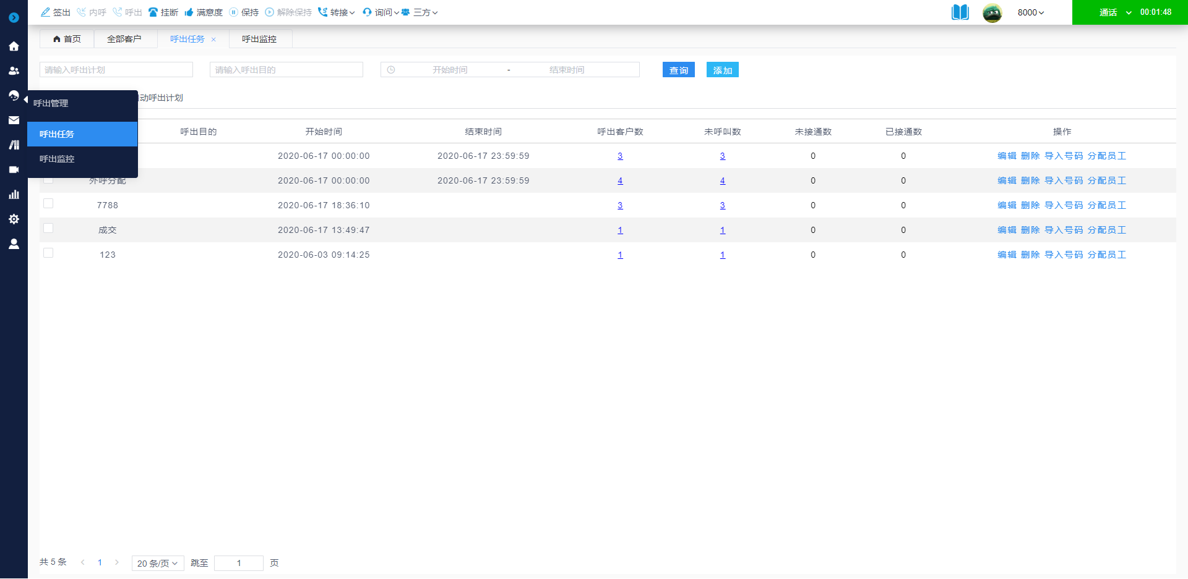
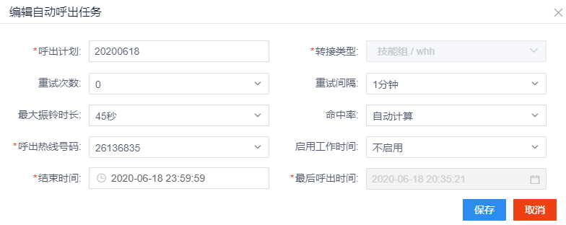
自动外呼、手动外呼
系统支持手动外呼、自动外呼（语音通知、转技能组）
支持呼出实时监控
自动外呼支持重试、命中率自动计算（不浪费1个客户）

Slide 25
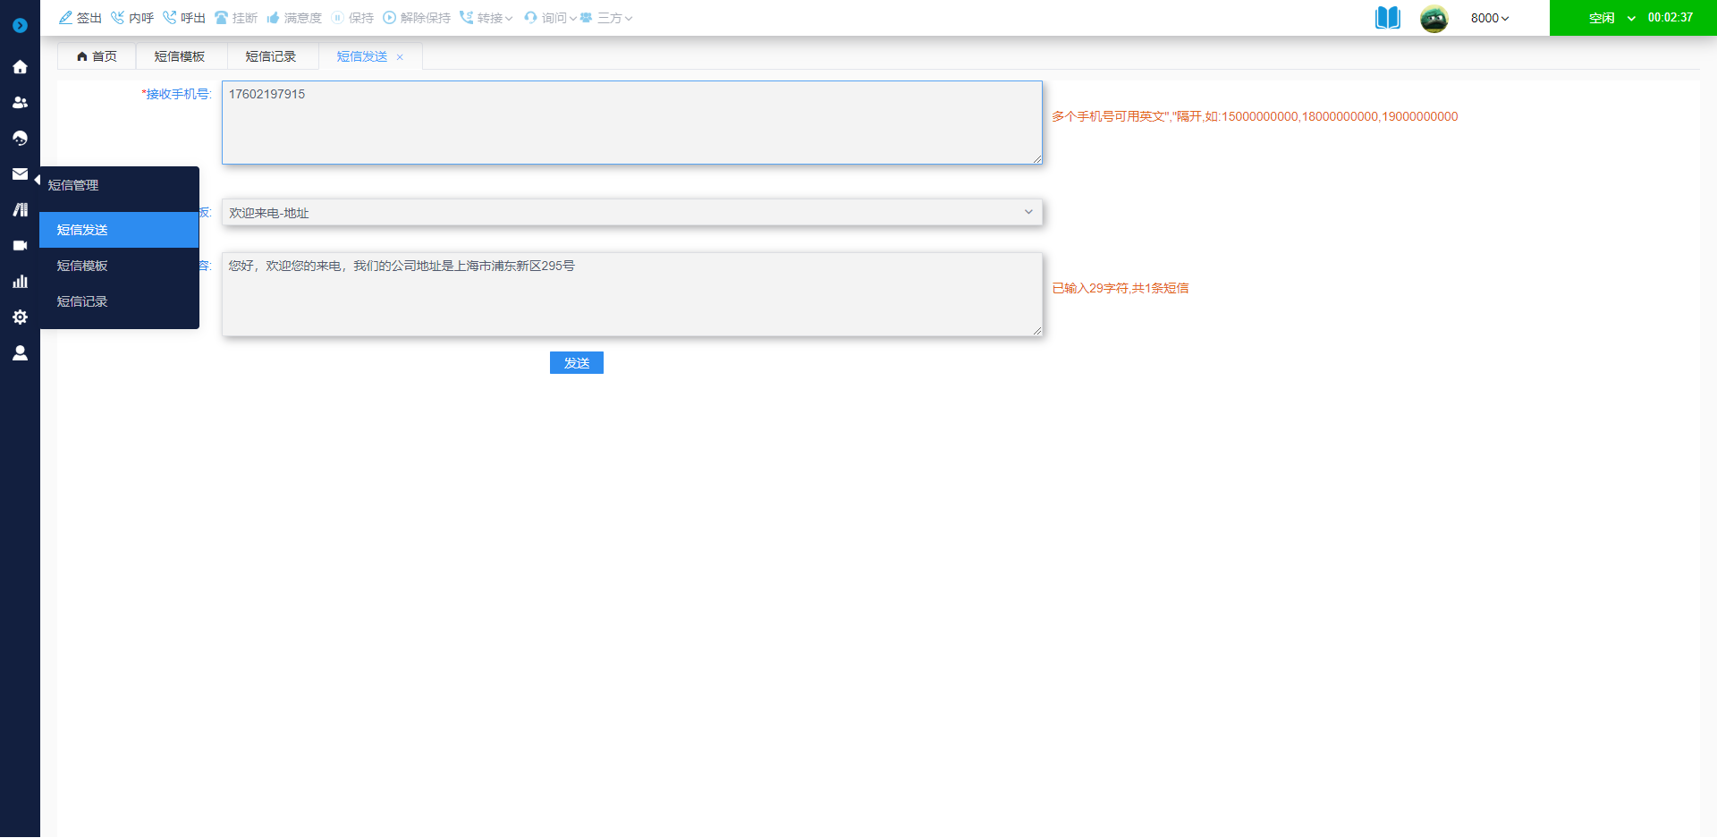
短信管理
群发短信、单发短信
预设短信模板，方便快捷
短信记录（报表）

Slide 26
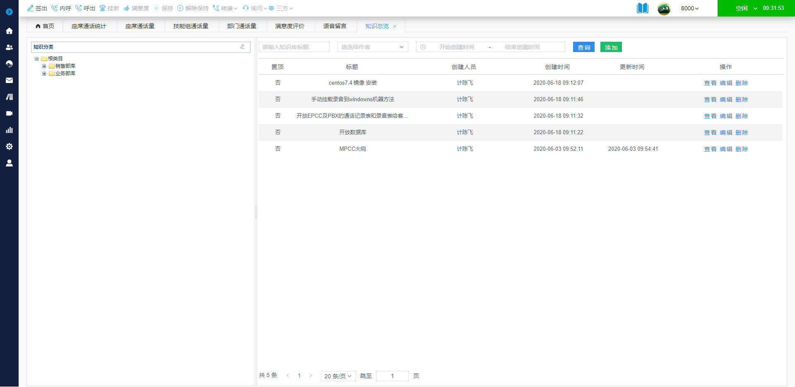
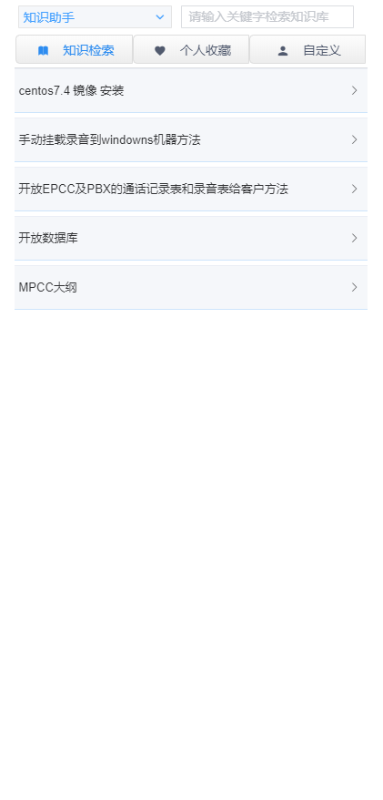
知识库管理
知识库：支持文字、图片、表情、附件
快速知识检索、高亮显示
个人收藏、个人自定义（知识库）

Slide 27
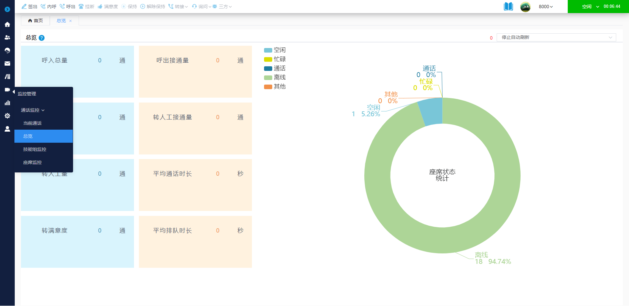
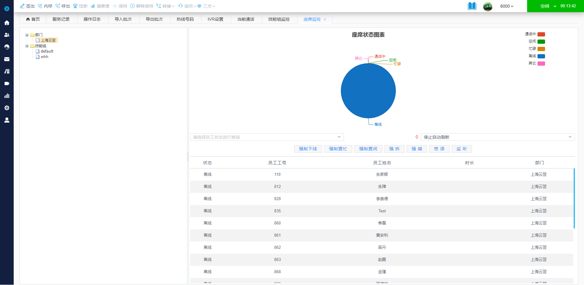
监控管理
图表化监控：当前通话、总览、技能组、坐席

Slide 28
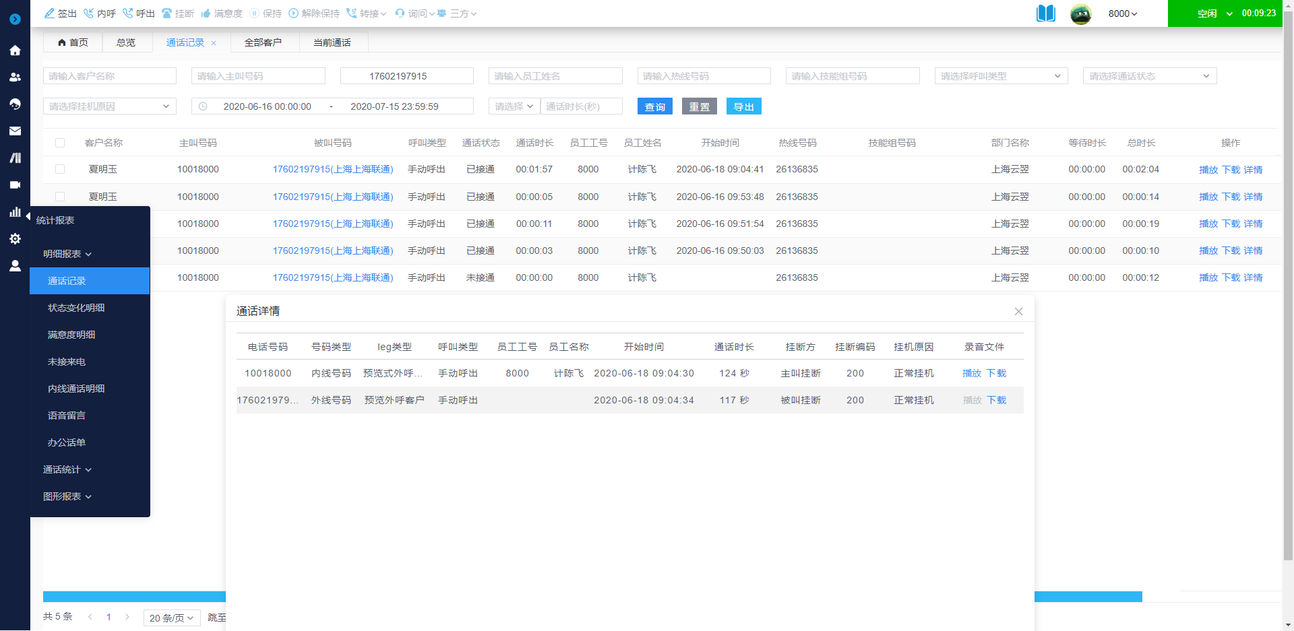
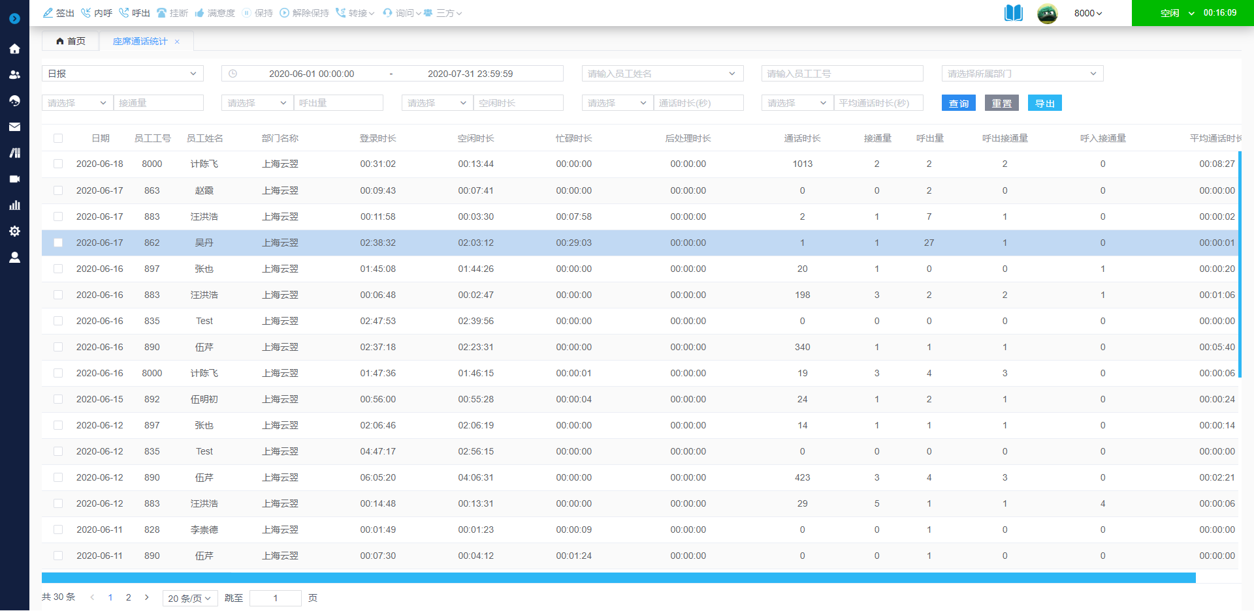
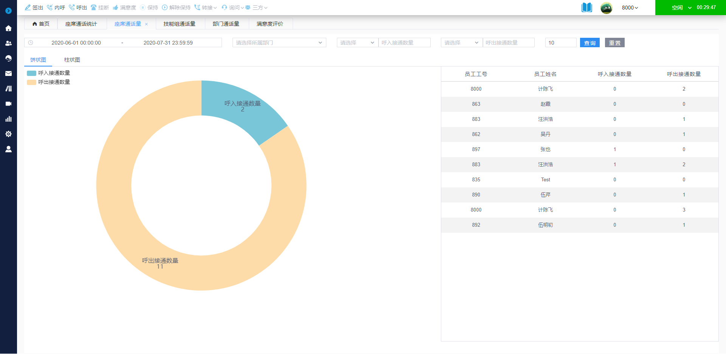
报表
明细报表：通话明细、状态变化明细、满意度明细、语音留言……
统计报表：通话总览、热线号码统计、坐席通话统计、IVR统计……
图形报表：坐席通话量、技能组通话量、部门通话量、满意度评价

Slide 29
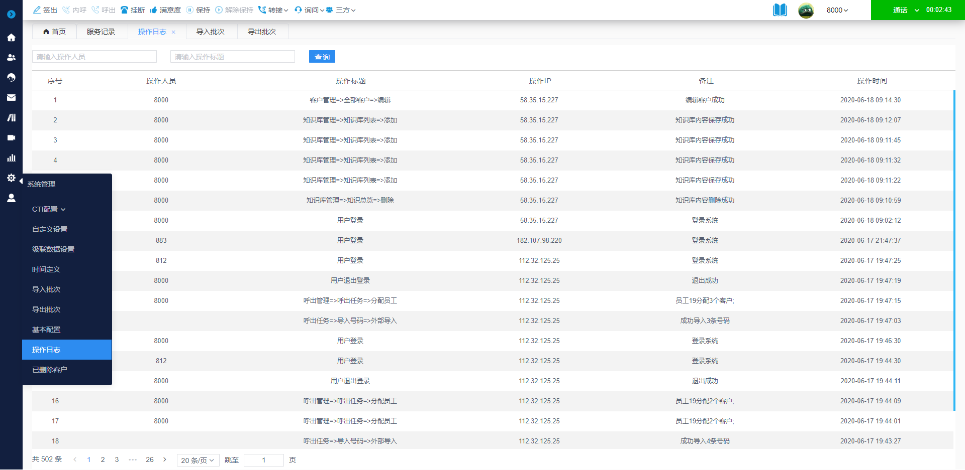
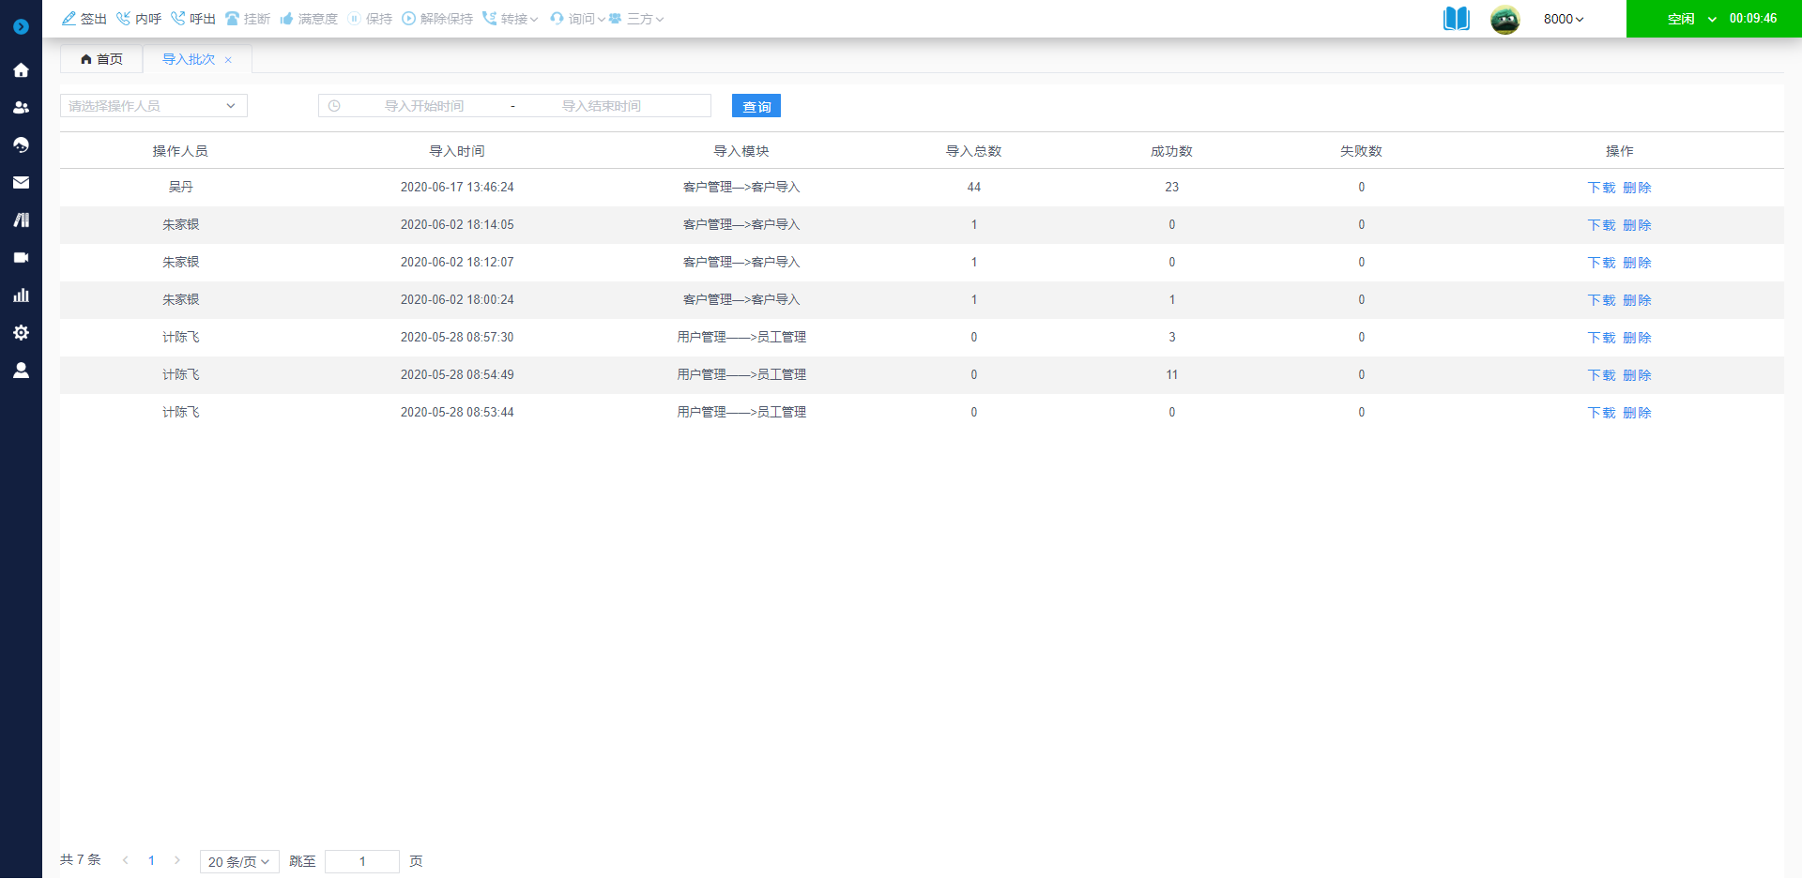
操作日志
记录操作轨迹，留下您每个小动作
导入、导出数据永久记录

Slide 30
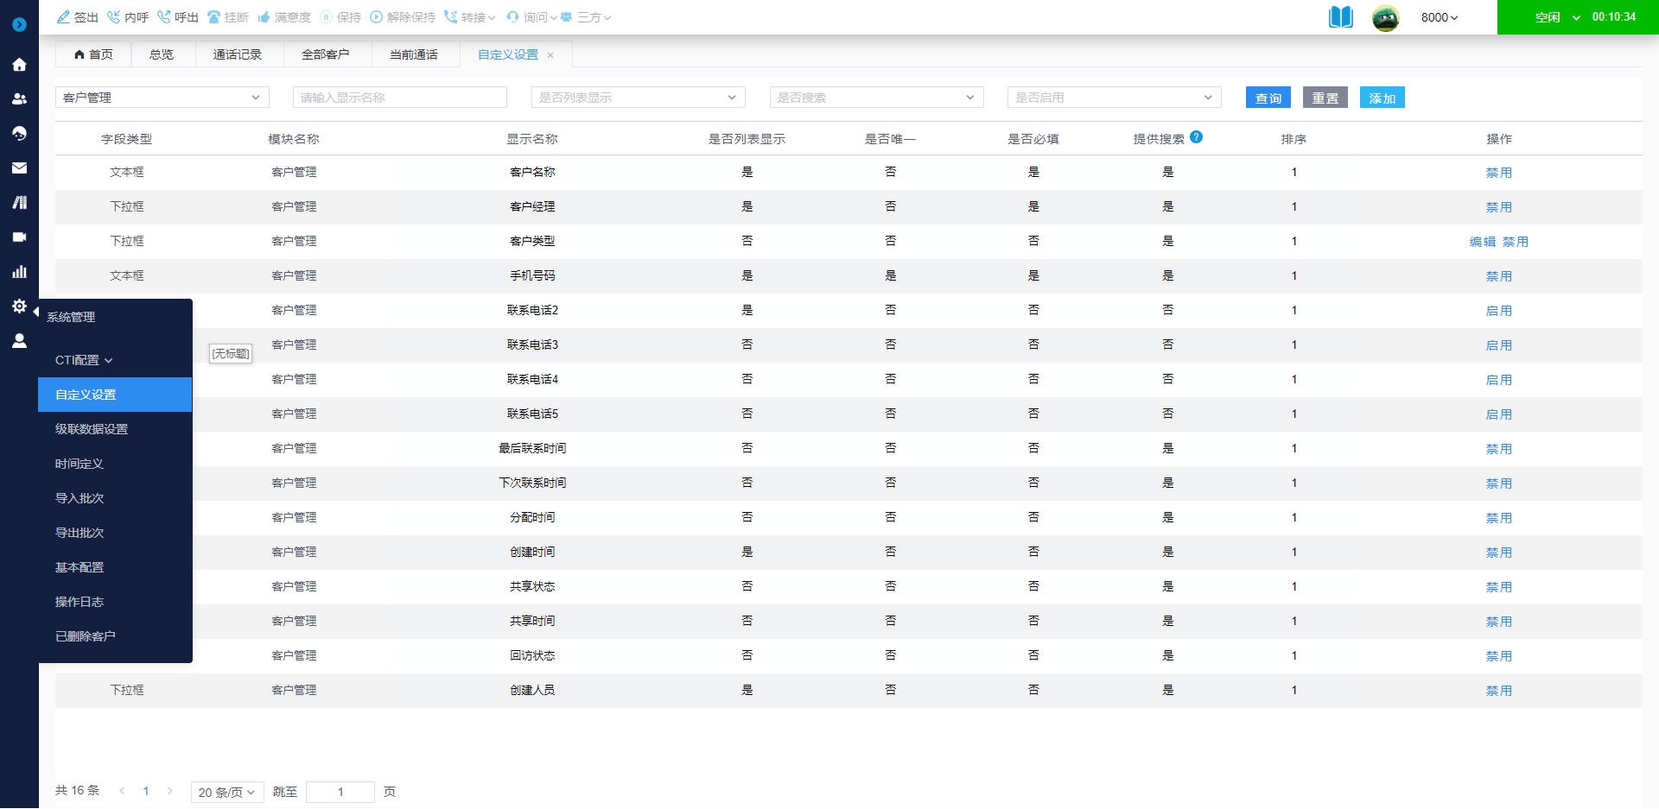
系统管理
客户、服务记录自定义
文本框、下拉框、级联框、时间日期框、复选框、单选框、数字框

Slide 31
其他功能
更多功能
欢迎体验
略…

Slide 32
PART FOUR
P
A
R
T
F
O
U
R
场景小览

Slide 33
呼入客服＋自助查询
查询投诉具体流程
快件查询请按2
投诉建议请按3
自助查询请按1
人工查询请按2
提示2次、2次错误转人工
为给您提供更加优质的服务，请正确输入13位运单号码并按#号键结束，如需直接转人工服务请按#号键，返回上一级请按*号键。
输入错误
进入自助查询流程
单号是否正确
输入单号
为保证服务质量，本次通话将被录音，
正在为您转接人工服务，请稍候。
（按照客户输入单号进入对应组）
错误提示
三次
正确
挂机
单号是否正确
单号正确
未输入
很抱歉由于现在来电集中，为了更快的为您解决问题，请您正确输入13位运单号并按#号键结束，我们会尽快接听您的来电
正确
是否话务向下分流
直接
进入人工
播报站点查询、提供站点电话、
提供转人工服务
等待输入
分流
对应各技能组（网点、省公司、总部）
否
输入正确/未输入/2次错误
播报致歉语——很抱歉由于现在来电集中，
客服人员全忙……
是否排队
快运、国际暂不分流直接进对应总部对应队列
座席人员接听，完成话务任务
进入满意度调查
结束

Slide 34
呼入智能客服流程
应答完成，语音 提示客户按数字 键进行满意度评 价
应答完成，语音 提示客户按数字 键进行满意度评 价
拨打400XXXX
IVR询问转接系统
信息、知 识库问题 答案自动 生成工单 （一个应 答一个工 单）
信息、知 识库问题 答案自动 生成工单 （一个应 答一个工 单）
是
是
IVR询问转接模块
按“1”进入
机器人应答
根据知识库进行 应答，用户即时 通弹出机器人聊 天窗
否
请问您想问的是 (匹配相似问 题）
是用户想咨询的问 题
否
提示用户无法应 答，进入排队模 式
能够回答
模块客服
忙线不忙线
忙线
告知用户排队人 数。IVR询问进入 以下模式
按“2”进入 排队模式
进入排队列表
是
提示用户可挂断 电话，等待客服 回拨
不忙线
否
根据知识库进行 应答，用户即时 通弹出机器人聊 天窗
接入客服工作台
根据号码查询
到用户信息
用户端即时通弹 窗， 自动生成工单（标 题与解决方案客服 填写）
工作台聊天窗显 示暂无法聊天。 要提醒用户维护 即时通上的个人 信息。工单仅需 填写开始时间与 电话号码，其余 由客服填写

Slide 35
PART FOUR
A
R
F
I
P
T
V
E
调研、实施、售后

Slide 36

灵活部署
公有云部署
企业可选择在阿里云、腾讯云、华为云等公有云平台进行服务器租用，MPCC呼叫中心系统可适应不同的云服务提供商
公有云
部署
私有云
部署
私有云部署
可私有云部署，硬件及系统部署在本地机房，系统可终身使用，更好对定制个性化功能以及对接第三方CRM

Slide 37
调研、培训
研讨和讨论会
  讨论会目的是通过项目研讨来确定实施方案，或者启发项目相关人员的灵感，为项目的各项设计提供输入。 根据研讨的目的和内容，研讨会的参与者可能包括高层领导、相关管理人员、项目成员及关键用户
最终用户培训
  最终用户培训的目的是保证在系统上线后、以及日后需要应用系统进行日常业务运作的员工具备相应流程和系统技能。 项目组将编制相关的运营人员培训文档并对关键业务人员进行培训。
项目总结
  项目上线后，根据系统运行情况及项目实施过程进行总结，并为下一阶段的项目工作给出建议或计划
预备培训
方案研讨
上线时间
项目总结
  系统演示
  功能解说
  关键业务
  细节落实
  使用培训
  维护培训
  验收文档
  后期展望

Slide 38
平台上线
上线计划：
平台试运行（UaT）
平台 上线 判定
整体坐席 用户培训
按客户部门或群组 分批逐步上线业务
搭建平台
IT运维+试点坐席
用户培训
平台测试
功能调整
上线步骤及方法：
  呼叫中心平台经过功能测试后，进入平台试运行阶段，测试平台的功能与可靠性，并针对测试结果进行平台的上线判定。
  在平台试运行阶段结束后，选择小部分座席迁移到新联络中心平台上进行实际环境测试；此期间对座席人员与相关IT运维人员平台的使用培训与答疑。
  此阶段结束后，开始正式按照客户业务上的规划需要，按照部门/技能班组分批逐步上线业务，并进行二次答疑培训； 以此类推，直至完成全部迁移，最终稳妥割接全部坐席。
  如果任何阶段出现问题，需立即还原至上个状态，保证正常运行，并尽快排除问题。
  具体时间规划可根据客户现场情况进行调整。

Slide 39
交付文档
序号 | 文档名称
01 | 《功能列表》
02 | 《用户手册》
03 | 《更新记录》
04 | 《外呼接口》
05 | 《管理接口》
06 | 《话单推送接口》
07 | 《坐席接口集成文档》
08 | 《验收报告电子档》

Slide 40
售后管理
售后维护
技术服务范围：此次提供给的硬件设备和软件模块；
维护技术支援和系统硬件及软件的修改；
根据需求提供维护工作所需的配置文档；
对业务系统进行参数配置；
在质量保证期内，免费维修和更换有故障的设备；
通过多种途径为用户提供技术培训、电话指导、远端维护、书面指导等；
建议集团网管每月对服务器硬件做一次巡检；
设备保证期满后，在设备发生故障时保证在最短时间内恢复系统应用，所提供的服务，响应时间不低于质量保证期内的响应时间；

Slide 41
期待
合作

